Slide 1


COMPROBANTES FISCALES
2013.
Expositor:
C.P.C. LUIS ALEJANDRO VÁZQUEZ GARCÍA.
Diciembre 2013

Slide 2
LEY DE INGRESOS DE LA FEDERACIÓN

Slide 3
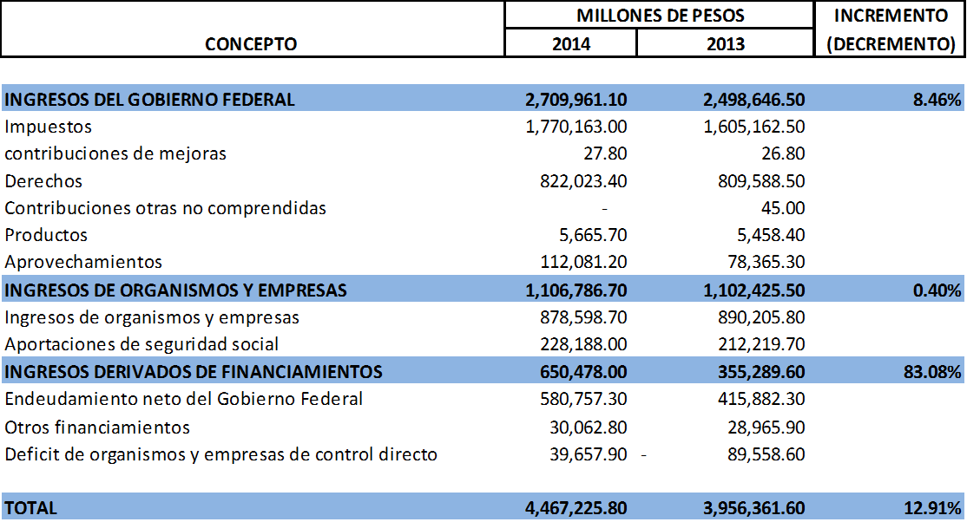
INGRESOS DE LA FEDERACION
Art. 1º. LIF
Notes:
Ajustar las referencias en la parte superior derecha

Slide 4
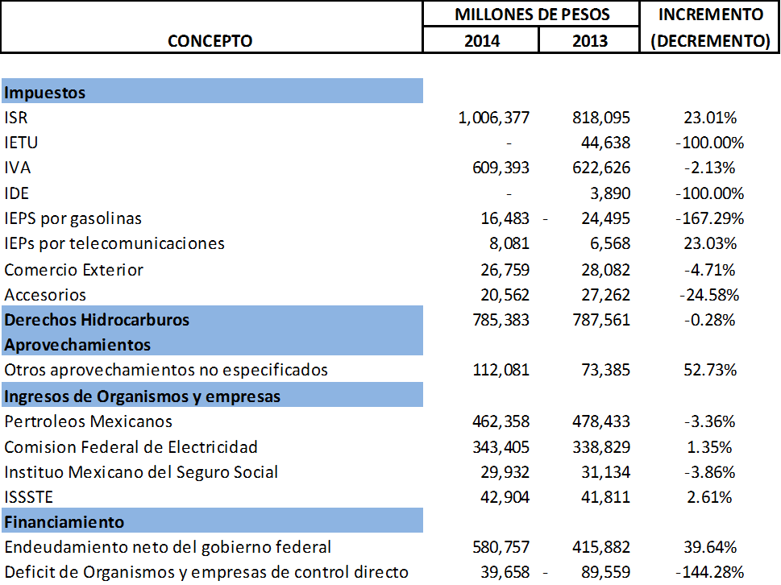


Slide 5
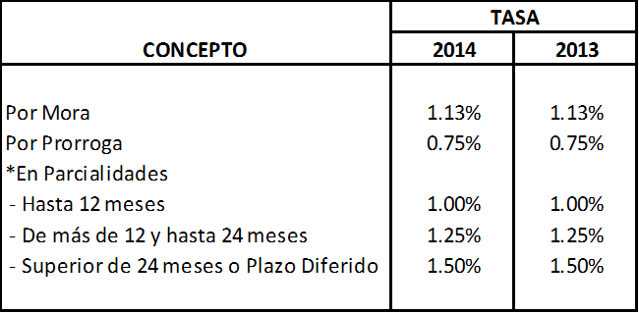
TASA DE RECARGOS
Art. 8º. LIF
Desde el año 2004 la tasa de recargos por mora y por prorroga no han sido modificadas por la Autoridad, esto con el fin de que dichas tasas sean adecuadas a las condiciones de inflación estimada para los ejercicios fiscales.
*Estas tasas ya incluyen la actualización realizada conforme al Código Fiscal de la Federación.

Slide 6
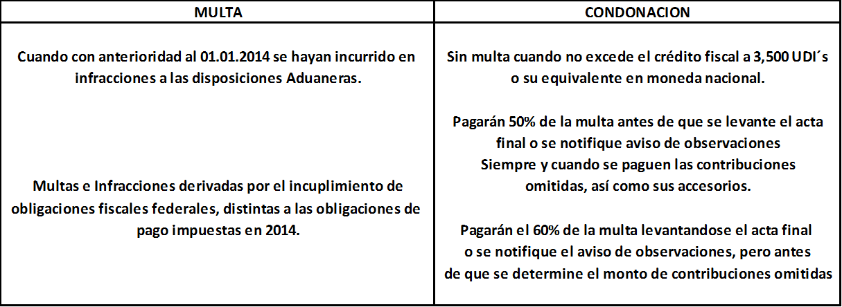
CONDONACIÓN DE MULTAS
Art. 15 LIF

Slide 7
ESTÍMULOS FISCALES
Art. 16 LIF

Slide 8
ESTÍMULOS FISCALES
Art. 16 LIF
En materia de exenciones:
Se exime del pago del ISAN que se cause a cargo de las personas físicas o morales que enajenen al publico en general, o que importen definitivamente en los términos de la Ley Aduanera.
Se exime del pago del derecho de trámite aduanero que se cause por la importación de gas natural.
OTRAS DISPOSICIONES DE INTERES
Art. 21 LIF
La tasa para retención de intereses es del 0.60%.

Slide 9
LEY DEL IMPUESTO SOBRE LA RENTA

Slide 10
RESULTADO FISCAL
Art. 9
Ingresos Acumulables
(-) Deducciones Autorizadas
(-) PTU Pagada en el Ejercicio
(=) Utilidad Fiscal
(-) Pérdidas Fiscales por Aplicar
(=) Resultado Fiscal
(*) Tasa 30%
(=) ISR Causado en el Ejercicio
Nota: Nuevamente no se permite la deducción de perdidas fiscales

Slide 11
BASE PARA PTU
Art. 9
Ingresos Acumulables
(-) Deducciones Autorizadas
(-) Pagos a trabajadores no Deducible .
(=) Base Gravable de la PTU
(*) 10% .
(=) PTU del Ejercicio
* Como hasta 2013, no se permite deducir las pérdidas de ejercicios anteriores. (Posibilidad de amparo).

Slide 12
CAUSACIÓN Y ACREDITAMIENTO DE DIVIDENDOS
Art. 140
Para la causación y acreditamiento en los dividendos, se establece en la LISR el siguiente cálculo:
 |  |  |  |  |  | Persona física
DIVIDENDOS PF |  |  |  |  |  | 2013 | 2014
 | 2013 |  | 2014 |  | Ingresos x sueldos | 1,274,201 | 1,274,201
Monto del dividendo a pagar (neto) | 1,000,000 |  | 1,000,000 |  | Dividendos | 1,428,571 | 1,428,571
(Por) Factor de piramidación | 1.4286 |  | 1.4286 |  | TOTAL DE INGRESOS | 2,702,772 | 2,702,772
(Igual) Base gravable | 1,428,571 |  | 1,428,571
(Por) Tasa de ISR | 30% |  | 30% |  | ISR a cargo | 766,682 | 839,793
ISR por dividendos | 428,571 |  | 428,571 |  | ISR acreditable | 428,571 | 428,571
 |  |  |  |  | ISR por pagar | 338,111 | 411,222
(Entre) factor de piramidación | 0.4286 |  | 0.4286 |  | Diferencia |  | 73,111
(Igual) Dividendo correspondiente a ISR acreditado [Disminuye a la Ufin] | 1,000,001 |  | 1,000,001 |  | TASA EFECTIVA | 28.36% | 31.07%
Importe base para 10% Dividendo |  |  | 100,000
Total ISR causado |  |  | 528,571
Proporción de ISR causado sobre dividendo |  |  | 37%
Notes:
Falta incluir cálculos con sueldos en

Slide 13
CAUSACIÓN Y ACREDITAMIENTO DE DIVIDENDOS
Art. 140
Se establece un 10% sobre dividendos. Señala la nueva Ley la obligación de RETENER a las Personas Morales que distribuyan dividendos a Residentes en México o en el extranjero. El impuesto se causará y será definitivo. No será acreditable.
El impuesto se retendrá y se pagará conjuntamente con el pago del período en que se distribuya el dividendo.
Notes:
Falta incluir cálculos con sueldos en

Slide 14
NUEVOS SUPUESTOS DE DIVIDENDOS
Art. 11
Nuevos supuestos de dividendos
Podrán ser considerados dividendos los pagos de intereses a personas morales y a establecimientos permanentes que sean partes relacionadas cuando:
  El deudor formule por escrito promesa incondicional de pago parcial o total del crédito, a una fecha determinable en cualquier momento por el acreedor.
  Intereses no sean deducibles
  Cuando incumpla el deudor, el acreedor obtenga derecho a intervenir en la administración o la dirección
  Los intereses estén condicionados a la obtención de utilidades o que su monto se fije con base en dichas utilidades.
  Los intereses provengan de créditos respaldados (Back to back) aunque provengan de instituciones financieras residentes en el país o del extranjero.

Slide 15
CAUSACION DEL NUEVO IMPUESTO A LOS DIVIDENDOS
Art. Trans.???
Mediante disposiciones transitorias se establece la separación de la CUFIN sobre utilidades generadas hasta 2013 y aquellas a partir de 2014 a fin de aplicar la nueva mecánica.
R.M: Las personas morales residentes en México que a partir del 1 de enero de 2014, perciban dividendos o utilidades generados al 31 de diciembre de 2013, de otras personas morales residentes en México, podrán incrementar el saldo de su CUFIN generada al 31 de diciembre de 2013 con la cantidad que a los mismos les corresponda. La opción prevista en esta regla podrá aplicarse siempre y cuando los dividendos o utilidades de que se trate, se encuentren debidamente registrados en la contabilidad de la sociedad que los distribuya y la sociedad que los perciba no incremente con dicha cantidad el saldo de su CUFIN generada a partir del 1 de enero de 2014

Slide 16
Costo promedio por acción Art. 22
Se unifica las disposiciones relativas a la enajenación de acciones, y solo existirá un calculo para determinar el monto original ajustado de las acciones, tanto para acciones de más o menos de 12 meses de antigüedad.

Slide 17
DEDUCCIONES AUTORIZADAS
Art. 25
Se elimina la deducibilidad la cuota pagada por el patrón a cargo del trabajador, también aplica para personas físicas
Se incorpora para deducibilidad las cuotas pagadas por seguro de desempleo.
REQUISITOS DE LAS DEDUCCIONES
Art. 27
Se podrán deducir:
I.- El monto total de los donativos hasta 7% de la utilidad fiscal. Cuando se realicen donativos a favor de la Federación, de las entidades federativas, de los municipios, o de sus organismos descentralizados, el monto deducible no podrá exceder del 4% de la utilidad fiscal, sin que en ningún caso el límite de la deducción total, considerando estos donativos y los realizados a donatarias autorizadas distintas, exceda del 7% citado.

Slide 18
REQUISITOS DE LAS DEDUCCIONES
Art. 27
Se podrán deducir:
III.- Se aclara que el pago mediante transferencia o de cheques debe realizarse desde cuentas abiertas a nombre del contribuyente. Los pagos mayores a 2,000 tiene que realizarse a través del sistema financiero Se elimina la posibilidad de pagar los sueldos y salarios en efectivo. (Regla Misc. Facilidad para el pago de nómina en efectivo).
V.- Los pagos por concepto de sueldos y asimilados, sus retenciones, serán deducibles siempre que consten en comprobantes fiscales emitidos en los términos del CFF. (Regla Miscelánea, prorroga para realizarlos antes del 1 de abril).
XI.- Para los vales de despensa se deberán entregar en monederos electrónicos, con lo cual se pretende un control de quién es el beneficiario efectivo de los vales y asegurarse de quien los utiliza y para que se utilizan.

Slide 19
REQUISITOS DE LOS VALES DE DESPENSA
Art. 27
Vales de Despensa Prórroga R.M: Durante el periodo comprendido del 1 de enero al 30 de junio de 2014, los patrones que otorguen en forma general en beneficio de todos los trabajadores, vales de despensa y se rediman o canjeen en un plazo no mayor de 30 días posteriores a la entrega, podrán deducirlos aun cuando su entrega no se realice a través de los monederos electrónicos (que al efecto autorice el SAT), siempre y cuando cumplan los demás requisitos de deducibilidad que establece el artículo 27 de la LISR.
Asimismo, se establecen diversas reglas adicionales aplicables a los emisores de monederos electrónicos, a través de los cuales se paguen los vales de despensa. (Canastillas de alimentos conforme a la Ley de Ayuda alimentaria)

Slide 20
OTRAS DEDUCCIONES AUTORIZADAS
Art. 27
Se podrán deducir:
XVIII.- Son requisitos la presentación en tiempo de Declaraciones Informativas, incluyendo la “DIOT” y la entrega de comprobantes de retenciones.
Destrucción de Mercancías.
No se podrán ofrecer en donación aquellos bienes que en términos de otro ordenamiento jurídico, relacionado con el manejo, cuidado o tratamiento de dicho bienes, prohíba expresamente su venta, suministro, uso o establezca otro destino para los mismos.

Slide 21
NO DEDUCIBLES
Art. 28
Las prestaciones exentas para trabajadores, se limita su deducción aclarando que en ningún caso excederá la cantidad que resulte de multiplicar el factor de 53% y de 47% cuando disminuya respecto al ejercicio anterior.
Resolución Miscelánea 30 diciembre 2013: Previsión Social Exenta
Se señala el procedimiento para cuantificar la proporción de los ingresos exentos respecto del total de las remuneraciones pagadas a los trabajadores y con ello definir la deducibilidad del 53% o 47% sobre dichos ingresos exentos.

Slide 22
NO DEDUCIBLES Y DEDUCCIONES DE INVERSIONES
Art. 28 y 36
Para el título II de la LISR, no serán deducibles entre otros:
II.- Los gastos e inversiones, en la proporción que representen los ingresos exentos respecto del total de los ingresos.
XIII.- Para automóviles en uso o goce temporal se podrá deducir hasta por el monto de 200 pesos diarios.
XX.- El 91.5% de los consumos en restaurantes y el diferencial será deducible cuando se pague invariablemente con tarjeta de crédito, débito o de servicios. Son 100% deducibles cuando sean parte de viáticos.
En el caso de deducción de inversiones, se limita a deducir únicamente el monto de 130, 000 en automóviles. (Art. 36)

Slide 23
COSTO DE VENTAS
Art. 40 y 41
Se elimina el sistema de costeo directo histórico, solamente podrá realizarse a través de sistema de costos predeterminados (Estimados y estándar).
Los contribuyentes, podrán optar por cualquiera de los métodos de valuación de inventarios que se señalan a continuación:
PEPS
UEPS
COSTO IDENTIFICADO
COSTO PROMEDIO
DETALLISTA

Slide 24
ISR ADICIONAL POR DIVIDENDOS PAGADOS
Art. 140 y 164
Se adiciona un 10% sobre los dividendos pagados, el cual lo determina, retiene y entera la persona moral cuando distribuye dividendos a personas físicas residente en México, provengan o no de la CUFIN; dicho impuesto se enterará a más tardar el 17 del mes siguiente en que se realizó el pago del dividendo, con carácter de impuesto definitivo y no habrá acreditamiento alguno; por DT aplicará sobre utilidades que se generen a partir de 2014.

Slide 25
DEDUCCIÓN DE TERRENOS
Art. 191
A los contribuyentes que se dediquen a la construcción y enajenación de desarrolladores inmobiliarios podrán optar por deducir el costo de adquisición de los terrenos, siempre que:
I, II, III, IV y V ….. Igual al 2013.
Los contribuyentes que no hayan enajenado después del tercer ejercicio inmediato posterior al que fue adquirido, deberán de considerar como ingreso acumulable, el costo de adquisición de dicho terreno actualizado.

Slide 26
DEDUCCIÓN INMEDIATA
Art. 221 LISR 2013
Para el ejercicio 2014 se elimina la posibilidad de la deducción inmediata de inversiones.
Art. Noveno DT
XXXIV. Los contribuyentes que con anterioridad a la entrada en vigor de la presente Ley hubieren optado por efectuar la deducción inmediata de bienes nuevos de activo fijo, no podrán deducir la parte no deducida de los mismos.

Slide 27
DEDUCCIÓN INMEDIATA
Art. 221 LISR 2013
Art. Noveno DT XXXIV
Para los efectos de la PTU de las empresas, los contribuyentes que hubieran optado por aplicar la deducción inmediata de los bienes a que se refiere esta fracción, deberán considerar la deducción de dichos activos que les hubiera correspondido, en la cantidad que resulte de aplicar al monto original de la inversión, los porcientos establecidos en los artículos 34, 35, 36 y 37 de la LISR.

Slide 28
PERSONAS MORALES NO CONTRIBUYENTES
Art. 79 F. X
Se obliga a las instituciones de enseñanza ( escuelas ) de incorporarse al Titulo II, es decir, el determinar el impuesto como cualquier persona moral, a menos que se vuelvan donatarias autorizadas.

Slide 29
DISCREPANCIA FISCAL (Personas Físicas)

Slide 30
DISCREPANCIA FISCAL PERSONAS FÍSICAS
Art. 91
Podrán ser objeto de procedimiento de discrepancia fiscal cuando las erogaciones sean superiores a los ingresos en un año calendario declarados por el contribuyente. Ó bien a los que hubiere correspondido declarar, considerándose para ello también erogaciones efectuadas en gastos, bienes, depósitos en cuentas bancarias, inversiones financieras ó en tarjetas de crédito.

Slide 31
TARIFAS DE PERSONAS FÍSICAS
Art. 96
Para el ejercicio 2013 la tasa máxima era de 30%, a partir del ejercicio 2014 la tasa es de 35%
Ingreso
Mensual |  | Anual |  | Tasa
De | Hasta | De | Hasta
32,736.84 | 62,500.01 | 392,842.08 | 750,000.00 | 30%
62,500.02 | 83,333.33 | 750,000.01 | 1,000,000.00 | 32%
83,333.34 | 250,000.00 | 1,000,000.01 | 3,000,000.00 | 34%
250,000.01 | En adelante | 3,000,000.01 | En adelante | 35%

Slide 32
OBLIGACIONES DE LOS PATRONES
Art. 99
Expedir y entregar los comprobantes fiscales por conceptos a que se refiere el Capítulo I, CFDI.
Regla I.2.7.5.2. Los contribuyentes entregarán o enviaran los XML. En caso de que se vean imposibilitados, podrán entregar una representación impresa, cumpliendo con requisitos.
Se elimina la declaración informativa DIMM, respecto a declaraciones del art 86 (Pagos al extranjero, retenciones por honorarios, clientes y proveedores, donativos, dividendos distribuidos y Sueldos y Salarios), hasta el ejercicio 2017. Art. Noveno Transitorio, fracción X

Slide 33
CONSTANCIAS DIMM
I.2.8.5. Los contribuyentes podrán expedir constancias con la impresión de programa Declaración Informativa Múltiple, el mismo deberá contener sello y firma del empleador que lo imprime, de las siguientes declaraciones:
76, fracción III LISR ➔ Pagos a extranjeros
76, fracción XI, inciso b) LISR ➔ Pago de dividendos
86, fracción V LISR ➔ Pagos a extranjeros por PM no lucrativas
99, fracción VI LISR ➔ Viáticos
99, fracción VII LISR ➔ Ingreso por ejercer opción de adquisición de acciones.
110, fracción VIII LISR ➔ Pagos a extranjeros efectuados por RIF
117, último párrafo LISR ➔ Operaciones de fideicomiso
139, fracción I LISR ➔ Premios
ANEXO 1,2 y 4 ➔ Sueldos y asimilados, pagos y retenciones, residentes en el extranjero.

Slide 34
HONORARIOS
Art.124 abrogado
Se elimina la posibilidad de deducir de manera inmediata las erogaciones por conceptos de activos fijos, gastos o cargos diferidos para este tipo de contribuyentes, por lo tanto deberán realizarse con las reglas aplicables a inversiones.
Art.110 Fracción II
Obligación de llevar contabilidad conforme al CFF y podrá ser simplificada para contribuyentes con ingresos menores a $2,000,000.00
Artículo 133 fracción III Abrogado
Se elimina la expedición de comprobantes por cobro en parcialidades y la leyenda, efectos fiscales al pago.

Slide 35
Artículo 1.13. (Decretos 26 de Diciembre 2013)
Las personas morales obligadas a efectuar la retención del ISR e IVA, correspondiente a servicios profesionales o uso o goce temporal de bienes podrán optar por:
No proporcionar la constancia de retención a que se refieren dichos preceptos, siempre y cuando la persona física que preste los servicios profesionales o haya otorgado el uso o goce temporal de bienes, le expida un Comprobante Fiscal Digital por Internet

Slide 36
DEDUCCIONES ARRENDAMIENTO
Art.115
III. Para deducir los intereses reales pagados por prestamos utilizados para la compra, construcción o mejora de los bienes inmuebles, será necesario tener un CFDI.
PAGOS PROVISIONALES ARRENDAMIENTO
Art. 116
Los contribuyentes que únicamente obtengan ingresos por concepto de arrendamiento de inmuebles, cuyo monto mensual no exceda de diez salarios mínimos generales vigentes en el Distrito Federal, elevados al mes, podrán efectuar los pagos provisionales de forma trimestral (antes no había obligación de pagos provisionales).

Slide 37
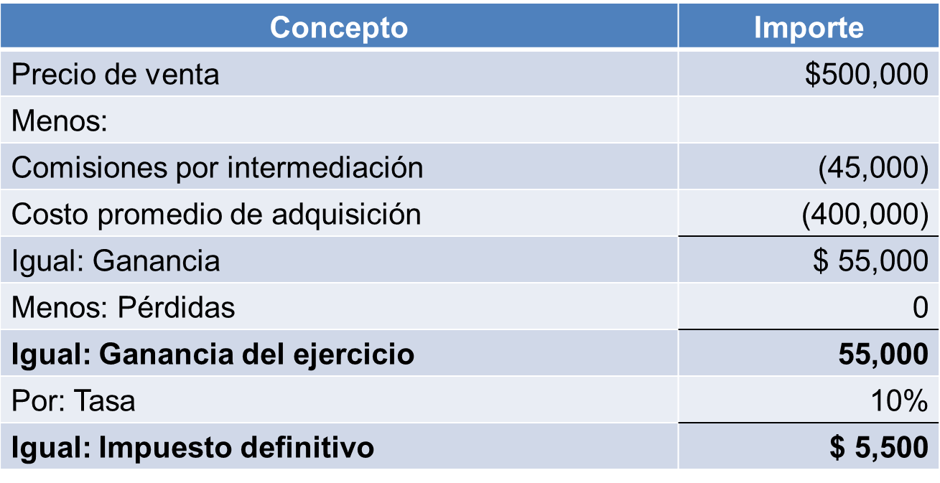
INGRESOS POR ENAJENACIÓN DE BIENES INMUEBLES
Art.127
Los fedatarios públicos serán los encargados de expedir el comprobante fiscal, donde conste el monto de la operación así como el impuesto retenido.
Enajenación de acciones en bolsa de valores.
Artículo 129
Se establece la obligación de pagar como impuesto definitivo, el 10% de ISR sobre la ganancia en la enajenación de acciones y títulos en La Bolsa de Valores.

Slide 38
INGRESOS EXENTOS Y DEDUCCIONES PERSONALES
Art. 93 y 151
Los ingresos exentos en el caso de venta de una casa habitación, lo serán siempre y cuando al contraprestación no exceda de 700,000 UDIS (3’400,000 aproximado), y que se formalice ante fedatario público.
Para deducciones personales, se establecen nuevas normas en su manejo, y deducibilidad, que a continuación se detalla:
Para honorarios médicos y dentales, gastos hospitalarios, siempre que se efectúen mediante cheque nominativo del contribuyente, transferencias electrónicas de fondos, desde cuentas abiertas a nombre del contribuyente en instituciones que componen el sistema financiero y las entidades que para tal efecto autorice el Banco de México o mediante tarjeta de crédito, de débito, o de servicios.

Slide 39
INGRESOS EXENTOS Y DEDUCCIONES PERSONALES
Art. 93 y 151
Intereses reales por créditos hipotecarios destinados a adquisición de su casa habitación contratados con el sistema financiero, siempre que el monto total de los créditos otorgados no exceda de 750 mil UDIS (aproximadamente $3 millones), para el año 2013 era de 1,500.00 UDIS ( aproximadamente $ 7 millones).
El monto total de las deducciones a efectuar, no podrán exceder del que resulte menor entre $94,549 (4 SMG ZG) o del 10% del total de ingresos del contribuyente.

Slide 40
REGIMEN INTERMEDIO Y PEQUEÑOS CONTRIBUYENTES
Art. 111
Se elimina el régimen intermedio y de pequeños contribuyentes, aplicando para el 2014 un nuevo régimen denominado “REGIMEN DE INCORPORACION FISCAL”, los pagos de este régimen serán bimestrales y se consideraran como definitivos. Tendrán una reducción del impuesto del 100% en el primer año y hasta del 10% en el decimo año.

Slide 41
PERSONAS MORALES NO CONTRIBUYENTES
Art. 79 F. X
Se obliga a las instituciones de enseñanza ( escuelas ) de incorporarse al Titulo II, es decir, el determinar el impuesto como cualquier persona moral, a menos que se vuelvan donatarias autorizadas.

Slide 42
IMPUESTO AL VALOR AGREGADO

Slide 43
MODIFICACION DE TASAS
Se modifica la tasa del 11% al 16% en la zona fronteriza.
Se gravan a 0% :
La enajenación animales y vegetales que no estén industrializados, salvo el hule, perros, gatos y pequeñas especies, utilizadas como mascotas en el hogar.
Se gravan al 16% los chicles o gomas de mascar, alimentos procesados para perros, gatos y pequeñas especies, utilizadas como mascotas en el hogar.

Slide 44
Saldos a 2013 Art. Segundo DT
l. Tratándose de la enajenación de bienes, de la prestación de servicios o del otorgamiento del uso o goce temporal de bienes, celebrados con anterioridad, las contraprestaciones correspondientes que se cobren con posterioridad a la fecha mencionada, estarán afectas al pago del IVA de conformidad con las disposiciones vigentes en el momento de su cobro.
No obstante lo anterior, los contribuyentes podrán acogerse a lo siguiente:
a) Tratándose de la enajenación de bienes y de la prestación de servicios que con anterioridad, se podrá calcular el IVA aplicando la tasa que corresponda conforme a las disposiciones vigentes con anterioridad a la fecha de entrada en vigor del presente Decreto, siempre que los bienes o los servicios se hayan entregado o proporcionado antes de la fecha mencionada y el pago de las contraprestaciones respectivas se realice dentro de los diez días naturales inmediatos posteriores a dicha fecha

Slide 45
Saldos a 2013 Art. Segundo DT
b) Tratándose del otorgamiento del uso o goce temporal de bienes, lo
dispuesto en el inciso anterior se podrá aplicar a las contraprestaciones que correspondan al periodo en el que la actividad mencionada estuvo afecta al pago del IVA conforme a la tasa menor, siempre que los bienes se hayan entregado antes de la fecha de la entrada en vigor del presente Decreto y el pago de las contraprestaciones respectivas se realice dentro de los diez días naturales inmediatos posteriores a dicha fecha.
c) En el caso de actos o actividades que con anterioridad a la fecha de la entrada en vigor del presente Decreto no hayan estado afectas al pago del IVA y que con posterioridad a la fecha mencionada queden afectas al pago de dicho impuesto, no se estará obligado al pago del citado impuesto, siempre que los bienes o los servicios se hayan entregado o proporcionado antes de la fecha mencionada y el pago de las contraprestaciones respectivas se realice dentro de los diez días naturales inmediatos posteriores a dicha fecha

Slide 46
Saldos a 2013 Art. Segundo DT
d) Tratándose de la prestación de servicios de hotelería y conexos a que se refiere la fracción Vil del artículo 29 de la LIVA que se deroga mediante el Artículo Primero del presente Decreto, cuyos contratos para proporcionar dichos servicios hayan sido celebrados con anterioridad al 8 de septiembre de 2013, las contraprestaciones .que se perciban durante los primeros seis meses de 2014 estarán sujetas a las disposiciones vigentes hasta el 31 de diciembre de 2013.
Se exceptúa del tratamiento establecido en los incisos a), b), c) y d) anteriores a las actividades que se lleven a cabo entre contribuyentes que sean partes relacionadas de conformidad con lo dispuesto por la LISR, sean o no residentes en México.

Slide 47
LEY FEDERAL PARA LA PREVENCIÓN E IDENTIFICACIÓN DE OPERACIONES CON RECURSOS DE PROCEDENCIA ILÍCITA

Slide 48
OBJETIVO DE LA LEY “ANTILAVADO”
Art. 1 LFPIORPI
La presente Ley es de orden e interés público y de observancia general en los Estados Unidos Mexicanos
El objeto de esta Ley es la protección
Del sistema financiero y
La economía nacional,
Mismo que se realizará mediante el estableciendo de medidas y procedimientos para prevenir y detectar actos u operaciones que involucren recursos de procedencia ilícita.

Slide 49

ACTIVIDADES VULNERABLES
ART. 17 LFPIORPI
Vulnerabilidad
Informar
Cuando sea igual o superior a 645 SMGDF $ 41,770 aprox.
Prohibición
Por pagos en efectivo 3,210 SMGDF $ 207,880
Venta de boletos, fichas o cualquier otro comprobante similar para la práctica de dichos juegos 325 SMGDF $ 21,047
Notes:
Simulación entre varios billetes que sumen dichas cantidades

Slide 50



ACTIVIDADES VULNERABLES
ART. 17 LFPIORPI
Vulnerabilidad
Informar
Cuando el gasto mensual o acumulado sea igual o superior en 1,285 SMG DF $ 83,216 tarjeta de crédito y tarjeta de servicios o 645 SMGDF $41,770 Tarjeta pre-pagada.
Prohibición
Gasto mensual o acumulado para tarjeta de crédito o de servicios de 805 SMG DF $ 52,132 y para tarjetas pre-pagadas de 645 SMGDF $ 41,770.
Notes:
Simulación entre varios billetes que sumen dichas cantidades

Slide 51



ACTIVIDADES VULNERABLES
ART. 17 LFPIORPI
Vulnerabilidad
Informar
Cuando las operaciones sean iguales o superiores a:
645 SMG DF $ 41,770 ( Cheques de Viajero ).
1,605 SMG DF $103,940 ( Mutuo, préstamo o crédito).
8,025 SMG DF $525,727 ( Inmuebles ).
Prohibición
Pagos en efectivo por 8,025 SMGDF $ 525,727 ( Inmuebles ).
Cuando se realicen
Notes:
Simulación entre varios billetes que sumen dichas cantidades

Slide 52



ACTIVIDADES VULNERABLES
ART. 17 LFPIORPI
Vulnerabilidad
Informar
Cuando las operaciones sean iguales o superiores a:
Prohibición
En los tres supuestos, pagos en efectivo de 3,210 SMG DF $ 207,880
Cuando las operaciones sean iguales o superiores a:
805 SMG DF $ 52,132 ( Comercialización habitual de Metales y Joyas ).
2,410 SMG DF $ 156,072 ( Comercialización habitual de Obras de Arte ).
3,210 SMG DF $ 207,880 (Comercialización habitual de Vehículos ).
1,605 SMG DF $103,940 en efectivo ( Comerc. habitual de Metales y Joyas )
4,815 SMG DF $311,049 ( Comercialización habitual de Obras de Arte ).
6,420 SMG DF $415,759 (Comercialización habitual de Vehículos ).
Notes:
Simulación entre varios billetes que sumen dichas cantidades

Slide 53


ACTIVIDADES VULNERABLES
ART. 17 LFPIORPI
Vulnerabilidad
Informar
Cuando las operaciones sean iguales o superiores a:
Prohibición
Cuando las operaciones sean iguales o mayores en efectivo 3,210 SMGDF $ 207,880 ( Blindaje ).
Cuando las operaciones sean iguales o superiores a:
4,815 SMG DF $ 311,819 ( Blindaje).
2,410 SMG DF $ 156,071 ( Traslado de Valores ).
3,210 SMG DF $ 207,880 ( Traslado de Valores ).
Notes:
Simulación entre varios billetes que sumen dichas cantidades

Slide 54

ACTIVIDADES VULNERABLES
ART. 17 LFPIORPI
Operaciones
Vulnerabilidad
La compra-venta de bienes muebles o la cesión de derechos sobre estos
La administración y manejo de recursos, valores o cualquier otro activo de sus clientes.
El manejo de cuentas bancarias, de ahorro o de valores.
La organización de aportaciones de capital o cualquier otro recurso para constitución de sociedades mercantiles.
La constitución, escisión, fusión, operación y administración de personas morales o vehículos corporativos, incluido el fideicomiso y compra venta de entidades .
Cuando las realicen.
Notes:
Simulación entre varios billetes que sumen dichas cantidades

Slide 55
ACTIVIDADES VULNERABLES
ART. 17 LFPIORPI
Prohibición
Cuando el prestador de dichos servicios lleve a cabo, en nombre y representación de un cliente alguna operación financiera que esté relacionada con las operaciones señaladas en los incisos de esta fracción, con respeto al secreto profesional y garantía de defensa en términos de esta Ley.
Informar
Notes:
Simulación entre varios billetes que sumen dichas cantidades

Slide 56

ACTIVIDADES VULNERABLES
ART. 17 LFPIORPI
Operaciones
Vulnerabilidad
Cuando se realicen.
Informar
Cuando en los actos u operaciones el precio pactado, el valor catastral, el valor comercial del inmueble, el que resulte más alto, o en su caso el monto garantizado por suerte principal, igual o superior a 16,000 SMGDF $1,036,160.
La prestación de servicios de fe pública, de:
Prohibición
Cuando sean en efectivo la constitución de derechos personales de uso o goce 8,025 SMGDF $ 519,699. ( Transmisión o constitución reales sobre inmuebles)
El otorgamiento de poderes para actos de administración o dominio otorgados con carácter irrevocable.
La transmisión o constitución de derechos reales sobre inmuebles, salvo las garantías que se constituyan en favor de instituciones del sistema financiero u organismos públicos de vivienda.
Siempre en el otorgamiento de poderes para actos de administración o dominio otorgados con carácter irrevocable
Notes:
Simulación entre varios billetes que sumen dichas cantidades

Slide 57
ACTIVIDADES VULNERABLES
ART. 17 LFPIORPI
Operaciones
Vulnerabilidad
Cuando se realicen.
Informar
8,025 SMG DF $519,699 en ambos casos
La constitución de PM, modificación patrimonial derivada de aumento o disminución de capital social, fusión o escisión, así como la compraventa de acciones.
Prohibición
Cuando sean en efectivo de 3,210 SMG DF $207,880 ( La constitución de personas morales).
La constitución o modificación de fideicomisos traslativos de dominio o de garantía sobre inmuebles, salvo los que se constituyan para garantizar algún crédito a favor de instituciones del sistema financiero u organismos públicos de vivienda.
Notes:
Simulación entre varios billetes que sumen dichas cantidades

Slide 58
ACTIVIDADES VULNERABLES
ART. 17 LFPIORPI
Operaciones
Vulnerabilidad
Cuando se realicen.
Informar
Las operaciones previstas en este inciso, siempre serán objeto de Aviso
El otorgamiento de contratos de mutuo o crédito, con o sin garantía, en los que el acreedor no forme parte del sistema financiero o no sea un organismo público de vivienda.
Prohibición
Notes:
Simulación entre varios billetes que sumen dichas cantidades

Slide 59
ACTIVIDADES VULNERABLES
ART. 17 LFPIORPI
Operaciones
Vulnerabilidad
Cuando se realicen.
Informar
Para el caso de realización de avalúos cuando sea mayor a 8,025 SMGDF $ 519,699.
Tratándose de los corredores públicos:
Prohibición
Para el caso de aumento o disminución de capital cuando se realicen en efectivo 3,210 SMGDF $ 207,880.
La realización de avalúos sobre bienes.
La constitución de PM mercantiles, su modificación patrimonial derivada de aumento o disminución de capital social, fusión o escisión, así como la compraventa de acciones y partes sociales.
La constitución, modificación o cesión de derechos de fideicomiso, en los que de acuerdo con la legislación aplicable puedan actuar.
Para los dos siguientes casos cuando 8,025 SMG DF $ 519,699.
Notes:
Simulación entre varios billetes que sumen dichas cantidades

Slide 60
ACTIVIDADES VULNERABLES
ART. 17 LFPIORPI
Operaciones
Vulnerabilidad
Cuando se realicen.
Informar
Serán objeto de Aviso ante la Secretaría los actos u operaciones señalados.
Tratándose de los corredores públicos:
Prohibición
El otorgamiento de contratos de mutuo mercantil o créditos mercantiles en los que de acuerdo con la legislación aplicable puedan actuar y en los que el acreedor no forme parte del sistema financiero.
Notes:
Simulación entre varios billetes que sumen dichas cantidades

Slide 61

ACTIVIDADES VULNERABLES
ART. 17 LFPIORPI
Vulnerabilidad
En donativos cuando sean iguales a superiores a 1,705 SMG DF $110,416
Informar
Cuando sean donativos iguales o superiores a 3,210 SMGDF $ 207,880
Prohibición
Notes:
Simulación entre varios billetes que sumen dichas cantidades

Slide 62

ACTIVIDADES VULNERABLES
ART. 17 LFPIORPI
Operaciones
Vulnerabilidad
Cuando se realicen.
Informar
Respecto a los incisos a), b) y c) en todos los casos se presenta aviso.
La prestación de servicios de comercio exterior como agente o apoderado aduanal:
a) Vehículos terrestres, aéreos y marítimos, nuevos y usados,
b) Máquinas para juegos de apuesta y sorteos, nuevas y usadas,
c) Equipos y materiales para la elaboración de tarjetas de pago.
Prohibición
Notes:
Simulación entre varios billetes que sumen dichas cantidades

Slide 63
ACTIVIDADES VULNERABLES
ART. 17 LFPIORPI
Operaciones
Vulnerabilidad
d) Monto igual o superior 485 SMGDF $ 31,409,
e) 4,815 SMGDF $ 311,819,
f) Cualquier valor.
Informar
Respecto a los incisos en todos los casos se presenta aviso..
La prestación de servicios de comercio exterior como agente o apoderado aduanal:
d) Joyas, relojes, Piedras Preciosas y Metales Preciosos,
e) Obras de arte,
f) Materiales de resistencia balística para la prestación de servicios de blindaje de vehículos.
Prohibición
Notes:
Simulación entre varios billetes que sumen dichas cantidades

Slide 64

ACTIVIDADES VULNERABLES
ART. 17 LFPIORPI
Vulnerabilidad
Valor mensual 1,605 SMGDF $ 103,940 al día que se cumpla realice el pago o se cumpla la obligación.
Informar
Cuando el monto del acto u operación sea igual o superior 3,210 SMGDF $207,880.
Prohibición
Notes:
Simulación entre varios billetes que sumen dichas cantidades

Slide 65
ACTIVIDADES VULNERABLES
ART. 17 LFPIORPI
Operaciones
Vulnerabilidad
Por un valor igual o superior 3,210 SMGDF $ 207,880, al día en que se realice el pago o se cumpla la obligación.
Informar
Transmisión de dominio o constitución de derechos de cualquier naturaleza sobre los títulos representativos de partes sociales o acciones de Personas Morales.
Prohibición
Cuando sea en efectivo.
Notes:
Simulación entre varios billetes que sumen dichas cantidades

Slide 66
ACTIVIDADES VULNERABLES
LFPIORPI
La constitución de derechos personales de uso o goce de bienes inmuebles
Los actos u operaciones que se realicen por montos inferiores a los señalados en las fracciones anteriores no darán lugar a obligación alguna. No obstante, si una persona realiza actos u operaciones por una suma acumulada en un periodo de seis meses que supere los montos establecidos en cada supuesto para la formulación de Avisos, podrá ser considerada como operación sujeta a la obligación de presentar los mismos para los efectos de esta Ley.
La Secretaría podrá determinar mediante disposiciones de carácter general, los casos y condiciones en que las Actividades sujetas a supervisión no deban ser objeto de Aviso, siempre que hayan sido realizadas por conducto del sistema financiero

Slide 67
OBLIGACIONES DE OTROS INVOLUCRADOS EN ACTIVIDADES VULNERABLES

Slide 68
OBLIGACIONES
Art. 18 LFPIORPI
Quienes realicen las Actividades Vulnerables tendrán las obligaciones siguientes:
Identificar a los clientes y usuarios
En relación de negocios
Solicitar información
Con quienes realicen actividades sujetas a supervisión y verificar su identidad
Solicitar al cliente o usuario la información sobre su actividad u ocupación (alta RFC)
Del conocimiento de la existencia del dueño o beneficiario y que exhiban documentación

Slide 69
OBLIGACIONES
Art. 18 LFPIORPI
Custodiar, proteger, resguardar y evitar.
Destrucción u ocultamiento de información soporte que identifique a usuarios
Brindar facilidades.
Las que sean necesarias para llevar a cabo las visitas de verificación
Presentar los avisos.
En los términos y plazos de Ley
Conservar por un plazo de 5 años

Slide 70
MEDIOS DE CUMPLIMIENTO

Slide 71
MEDIOS DE CUMPLIMIENTO
Art. 19 Y 20 LFPIORPI
El Reglamento de la Ley establecerá medidas simplificadas para el cumplimiento de las obligaciones, en función del nivel de riesgo de las Actividades Vulnerables y de quienes las realicen.
El Reglamento deberá considerar como medio de cumplimiento alternativo de las obligaciones, el cumplimiento, en tiempo y forma, que los particulares realicen de otras obligaciones a su cargo.
Las personas morales que realicen Actividades Vulnerables deberán designar ante la Secretaría a un representante encargado del cumplimiento de las obligaciones.
En tanto no haya un representante o la designación no esté actualizada, el cumplimiento corresponderá a los integrantes del órgano de administración o al administrador único.
Las personas físicas tendrán que cumplir, en todos los casos, personal y directamente con las obligaciones que esta Ley establece.

Slide 72
MEDIOS DE CUMPLIMIENTO
Art. 21 y 22 LFPIORPI
Los clientes o usuarios que realicen Actividades Vulnerables deberán proporcionar la información y documentación necesaria para el cumplimiento de las obligaciones.
Cuando no provean dicha información deberán abstenerse, sin responsabilidad alguna, de llevar a cabo el acto u operación.
La presentación de información y documentación no implicará para éstos, transgresión a las obligaciones de confidencialidad o secreto legal, profesional, fiscal, bancario.

Slide 73
PERIODOS Y FECHAS DE CUMPLIMIENTO
Art. 23, 24 Y 25 LFPIORPI
Presentación de los avisos a mas tardar el día 17 del mes siguiente.
A través de medios electrónicos y formatos oficiales.
Requisitos: Generales de quien realice actividad vulnerable.
Datos del cliente, usuarios y la información sobre actividad u ocupación.
Descripción general de la actividad.
La Secretaría podrá requerir por escrito o durante las visitas de verificación, la documentación e información de los avisos.

Slide 74
PRÁCTICAS DE VERIFICACIÓN
Art. 34 LFPIORPI
La Secretaría podrá comprobar, de oficio y en cualquier tiempo, el cumplimiento de las obligaciones, mediante la práctica de visitas de verificación.
Las personas visitadas deberán proporcionar exclusivamente la información y documentación soporte.
Las verificaciones sólo podrán abarcar actos realizados dentro de los cinco años inmediatos anteriores a la fecha de inicio de la visita y para el ejercicio de las facultades podrá solicitar el auxilio de la fuerza pública

Slide 75
LA SECRETARÍA SANCIONARÁ ADMINISTRATIVAMENTE
Art. 52, 53 y 54 I LFPIORPI
Las multas se fijarán en cantidad líquida, sujetándose al procedimiento administrativo de ejecución.
I. Se abstengan de cumplir con los requerimientos que les formule la Secretaría en términos de esta Ley;
II. Incumplan con cualquiera de las obligaciones establecidas en el artículo 18 de esta Ley;
III. Incumplan con la obligación de presentar en tiempo los Avisos.
a) Dentro de los 30 días siguientes
b) Posterior a 30 días
IV. Incumplan con la obligación de presentar los Avisos sin reunir los requisitos a que se refiere el artículo 24 de esta Ley;
54… I. Se aplicará multa 200 y hasta 2,000 SMG DF ($12,952 a $129,520)

Slide 76
SANCIONES
Art. 52 y 54 II, III LFPIORPI
V. Incumplan con las obligaciones de identificar la forma en que se paguen actos u operaciones en los instrumentos que emitan los fedatarios públicos;
54 … II. Se aplicará multa 2,000 a 10,000SMG DF ($129,520 a $647,600)
VI. Omitan presentar los Avisos de actividades vulnerables (Art. 17)
VII. Participen en cualquiera de los actos u operaciones prohibidos por el artículo 32 de esta Ley
54… III. Se aplicará multa equivalente a 10,000 y 65,000 SMG DF ($647,600 a $4,209,400), o del diez al cien por ciento del valor del acto u operación, cuando sean cuantificables en dinero, la que resulte mayor
55.- . La Secretaría se abstendrá de sancionar al infractor, por una sola vez, en caso de que se trate de la primera infracción en que incurra, siempre y cuando cumpla, de manera espontánea y previa al inicio de las facultades de verificación de la Secretaría, con la obligación respectiva y reconozca expresamente la falta en que incurrió.

Slide 77
SANCIONES
Art. 56 LFPIORPI
Los incumplimientos en las obligaciones, omisiones, así como en las prohibiciones que señala esta Ley son causas de revocación de:
Revocación de los permisos de juegos y sorteos
Cancelación definitiva de la habilitación a corredor público
La cesación del ejercicio de la función y revocación de la patente a los notarios públicos
Cancelación de la autorización a los agentes aduanales
Se consideran para las sanciones señaladas anteriormente:
Las conductas reincidentes (2 años siguientes, mismo acto)
La cuantía del acto u operación
La intención de realizar la conducta

Slide 78
DELITOS
Art. 62 y 63 LFPIORPI
Se sancionará de 4 a 10 años y 500 a 2,000 SMGDF SMGDF ( $32,380 A $129,520).
Servidor Publico que utilice información de manera indebida.
A terceros quienes sin contar con autorización revelen o divulguen información.
Se sancionara con prisión de 2 a 8 años y 500 a 2,000 SMGDF ( $32,380 A $129,520).
Proporcione de manera dolosa, información falsa ilegible.
De manera dolosa modifique o altere información a ser incorporados a los Avisos.
Las penas se duplicarán tratándose de servidores públicos encargado de prevenir, detectar, investigar o juzgar delitos.

Slide 79
TRANSITORIOS
TRANSITORIOS LFPIORPI
Primero. La presente Ley entrará en vigor a los nueve meses siguientes al día de su publicación en el Diario Oficial de la Federación. (17-07-2013)
Segundo. El Ejecutivo Federal emitirá el Reglamento de la presente Ley, dentro de los treinta días siguientes a la entrada en vigor de esta Ley.
Tercero. Los Avisos que deban presentarse por quienes realicen Actividades Vulnerables en términos de la Sección Primera del Capítulo III de esta Ley, se continuarán presentando en los términos previstos en las leyes y disposiciones generales que específicamente les apliquen.
Quinto. Las disposiciones relativas a la obligación de presentar Avisos, así como las restricciones al efectivo, entrarán en vigor a los sesenta días siguientes a la entrada en vigor del Reglamento de esta Ley.

Slide 80
REQUISITOS PARA LOS RECIBOS DE NOMINA PARA 2014
A partir del 1 de enero de 2014, deberás emitir recibos de pago de nómina en CFDI. Los siguientes documentos contienen la especificación técnica de los datos a incorporar en los recibos:
Nómina versión 1.1
  nómina11.xsd - Estructura
  nómina11.pdf - Estándar
  nómina11.xslt - Secuencia de cadena original
Nota: Aplica para CFDI (versión 3.2)
Vigencia: A partir de 2014.
http://www.sat.gob.mx/sitio_internet/asistencia_contribuyente/principiantes/comprobantes_fiscales/66_26019.html

Slide 81
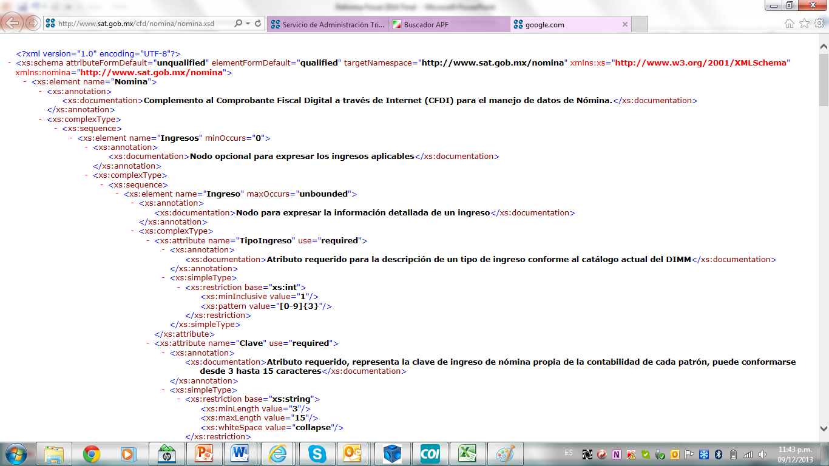
EJEMPLO DE CFDI PARA SUELDOS Y ASIMILADOS

Slide 82
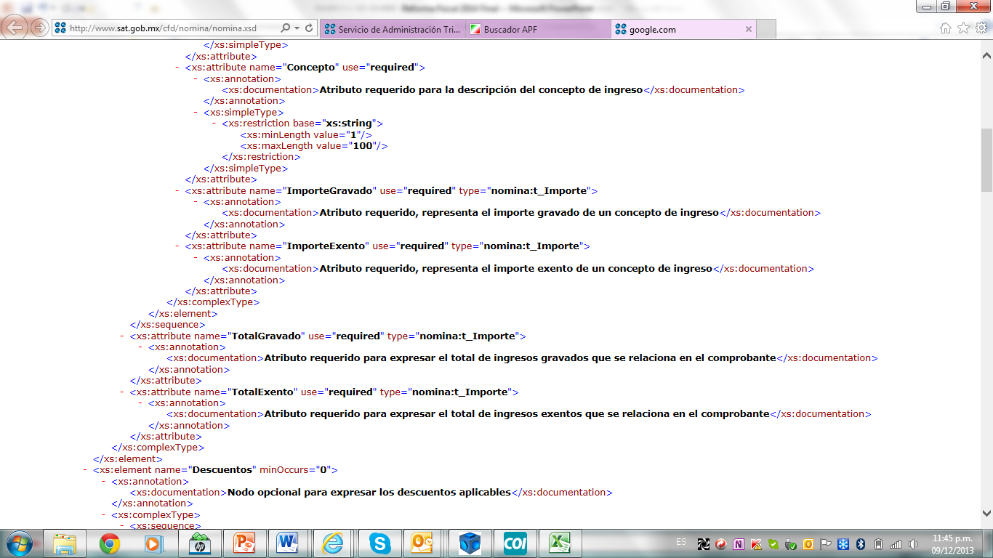
EJEMPLO DE CFDI PARA SUELDOS Y ASIMILADOS

Slide 83
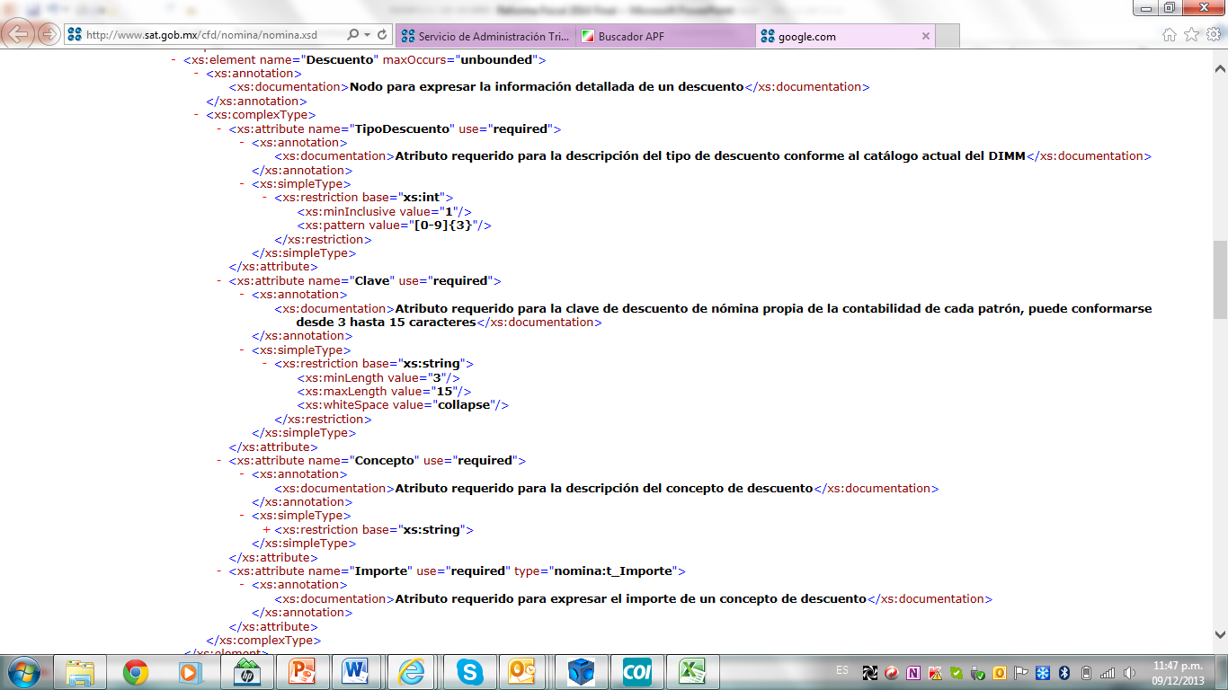
EJEMPLO DE CFDI PARA SUELDOS Y ASIMILADOS

Slide 84
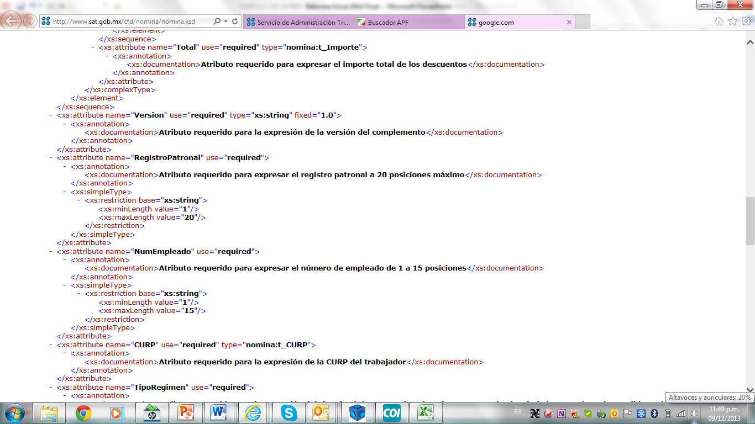
EJEMPLO DE CFDI PARA SUELDOS Y ASIMILADOS

